Slide 1
第9章 计数器/定时器和多功能接口芯片
教学建议，本章重点为:
8253/8254的编程结构；
8253/8254的两类控制字；
8253/8254必须遵守的编程原则；
8253/8254的两类编程命令；
8253/8254的6种工作模式的特点；
82380的功能结构；
82380的中断模块。

Slide 2
关于定时信号
定时信号:
  软件方法获得
  硬件方法获得

Slide 3
9.1 可编程计数器/定时器的工作原理
计数器/定时器：
  在多任务的分时系统中作为中断信号实现程序的切换。
  可往I/O设备输出精确的定时信号。
  作为一个可编程的波特率发生器。
  实现时间延迟。

Slide 4
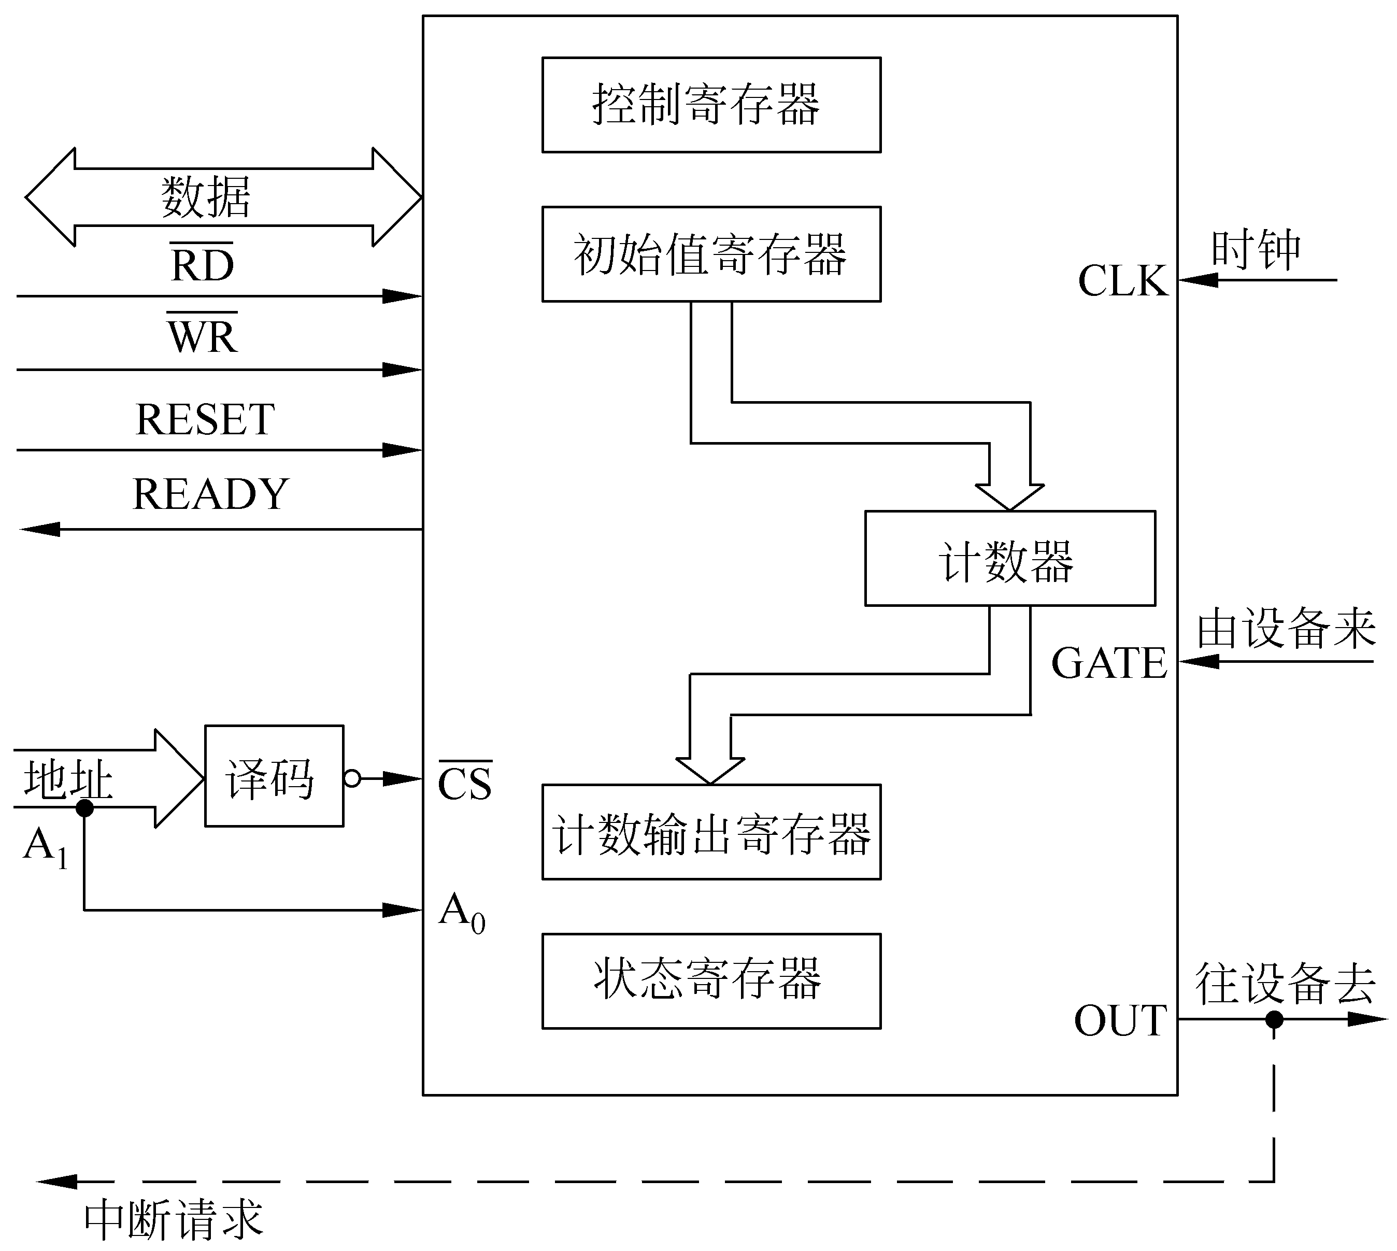
9.1 可编程计数器/定时器的工作原理
计数器/定时器的原理图

Slide 5
9.2.1 8253/8254的编程结构
有三个计数器
共用1个控制寄存器和1个状态寄存器（只有8254有状态寄存器）
每个计数器通过3个引脚
执行部件实际上是1个16位的减法计数器

Slide 6
9.2.2 8253/8254的外部信号
CLK0～CLK2
GATE0～GATE2
OUT0～OUT2
A1、A0
RD
WR
CS

Slide 7
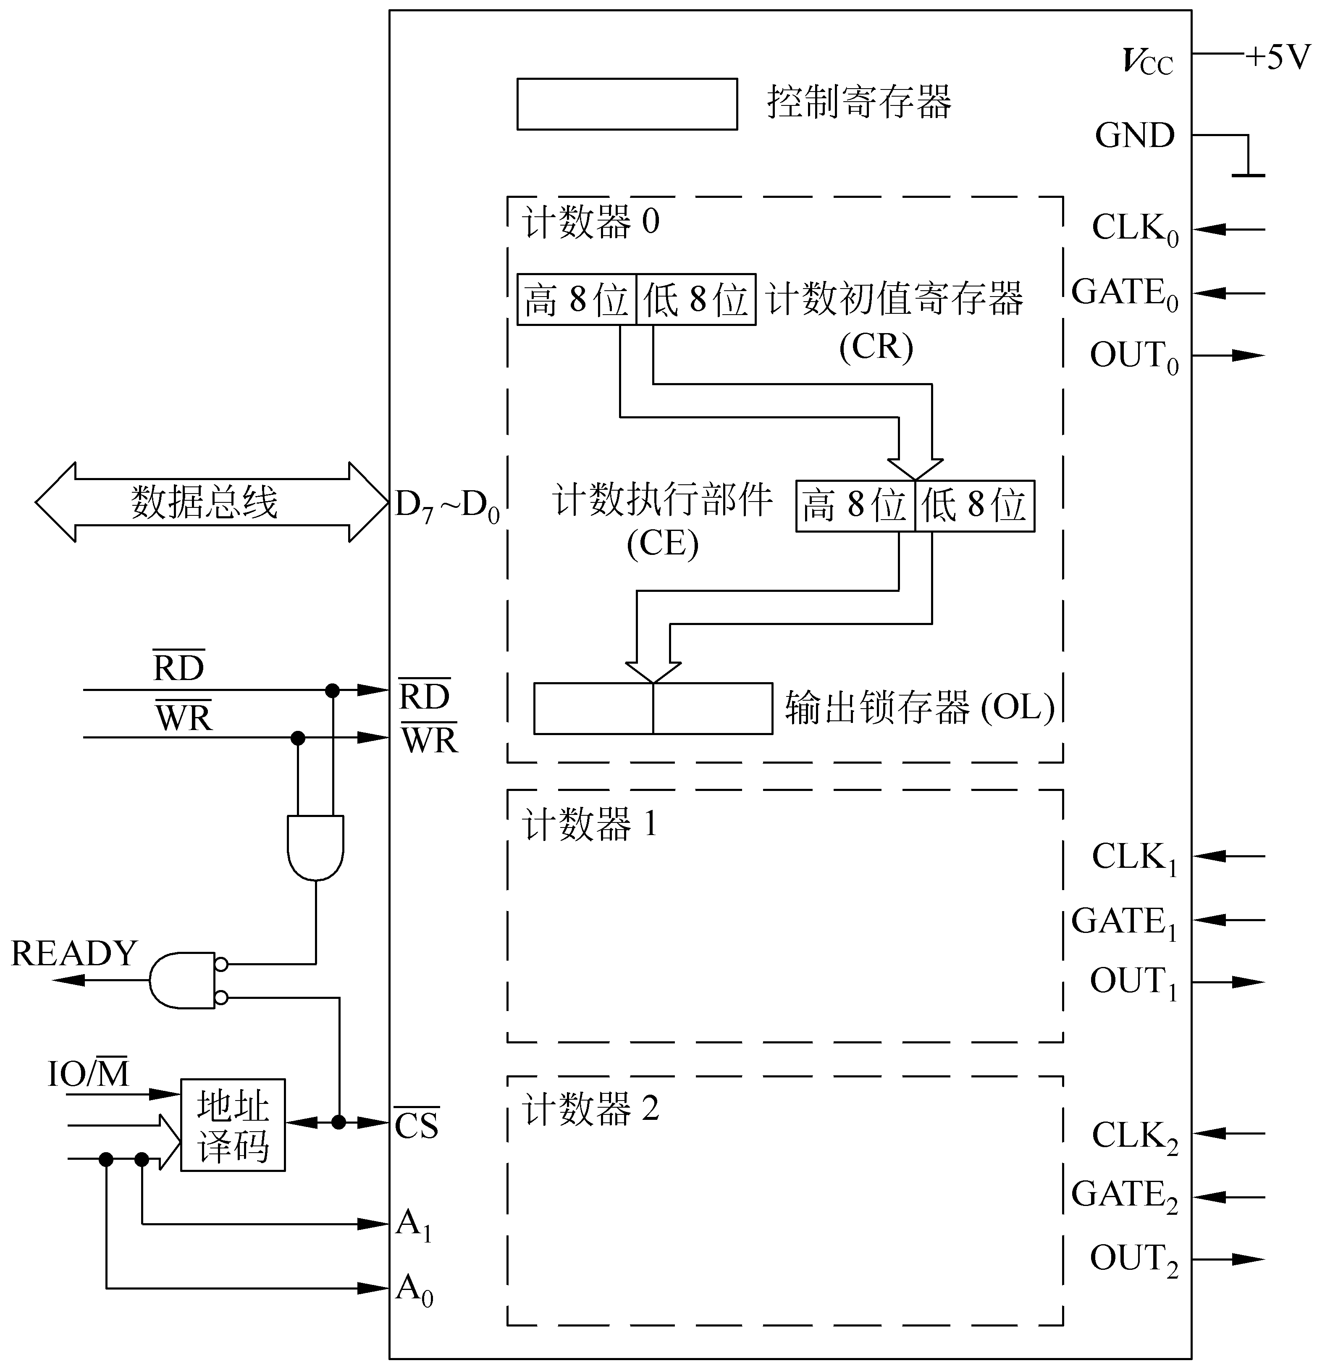
9.2.2 8253/8254的外部信号
8253/8254的编程结构（只有8254有状态寄存器）

Slide 8


9.3.1 8253/8254控制寄存器和控制字
控制字有两类
  模式设置控制字
  读出控制字

Slide 9

9.3.2 8254的状态寄存器和状态字
状态寄存器的格式如下：

Slide 10
9.4 8253/8254的编程命令
编程有3条原则必须遵守：
  对计数器设置初始值前必须先写控制字。
  初始值设置时，要符合控制字中的格式规定，即只写低位字节还是只写高位字节，或高低位字节都写，控制字中一旦规定，具体初始值设定时就要一致。
  要读取计数器的当前值和状态字，必须用控制字先锁定，才能读取。

Slide 11
9.4 8253/8254的编程命令
编程命令包括两类
  写入命令，包括
    设置控制字命令
    设置初值命令
    锁存命令
  读出命令
    读取计数器当前的值。
    对8254，还可读取状态字

Slide 12
9.4 8253/8254的编程命令
段读取计数器2的当前计数值的例子
  MOV AL，11011000B ；对计数器2发锁存命令，锁存当前计数值
  OUT 76H，AL ；76H为控制口地址
  IN AL,74H ；读取计数器2的读取值，74H为计数器2的地址
  ―――――――――――――――
  对8254读取状态字和计数值
  MOV AL，11000000B ；计数器0的锁存命令
  OUT 76H，AL ；76H为控制口地址，对锁存计数器0的状态和计数值
  IN AL，76H ；从状态口读取计数器0的状态
  MOV CL，AL ；将计数器0的状态送到CL
  IN AL，70H ；读取计数器0 的低8位
  MOV BL，AL ；将低8位送到BL
  IN AL，70H ；读取计数器0的高8位
  MOV BH，AL ；BX中为计数器0的当前计数值

Slide 13
9.5 8253/8254的工作模式
6种工作模式
  计数结束产生中断
  可重复触发的单稳态触发器
  分频器
  方波发生器
  软件触发的选通信号发生器
  硬件触发的选通信号发生器

Slide 14
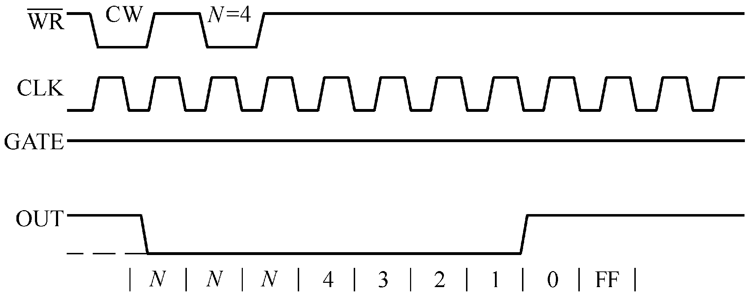
9.5 8253/8254的工作模式
模式0——计数结束产生中断
图9.3 模式0的时序图

Slide 15
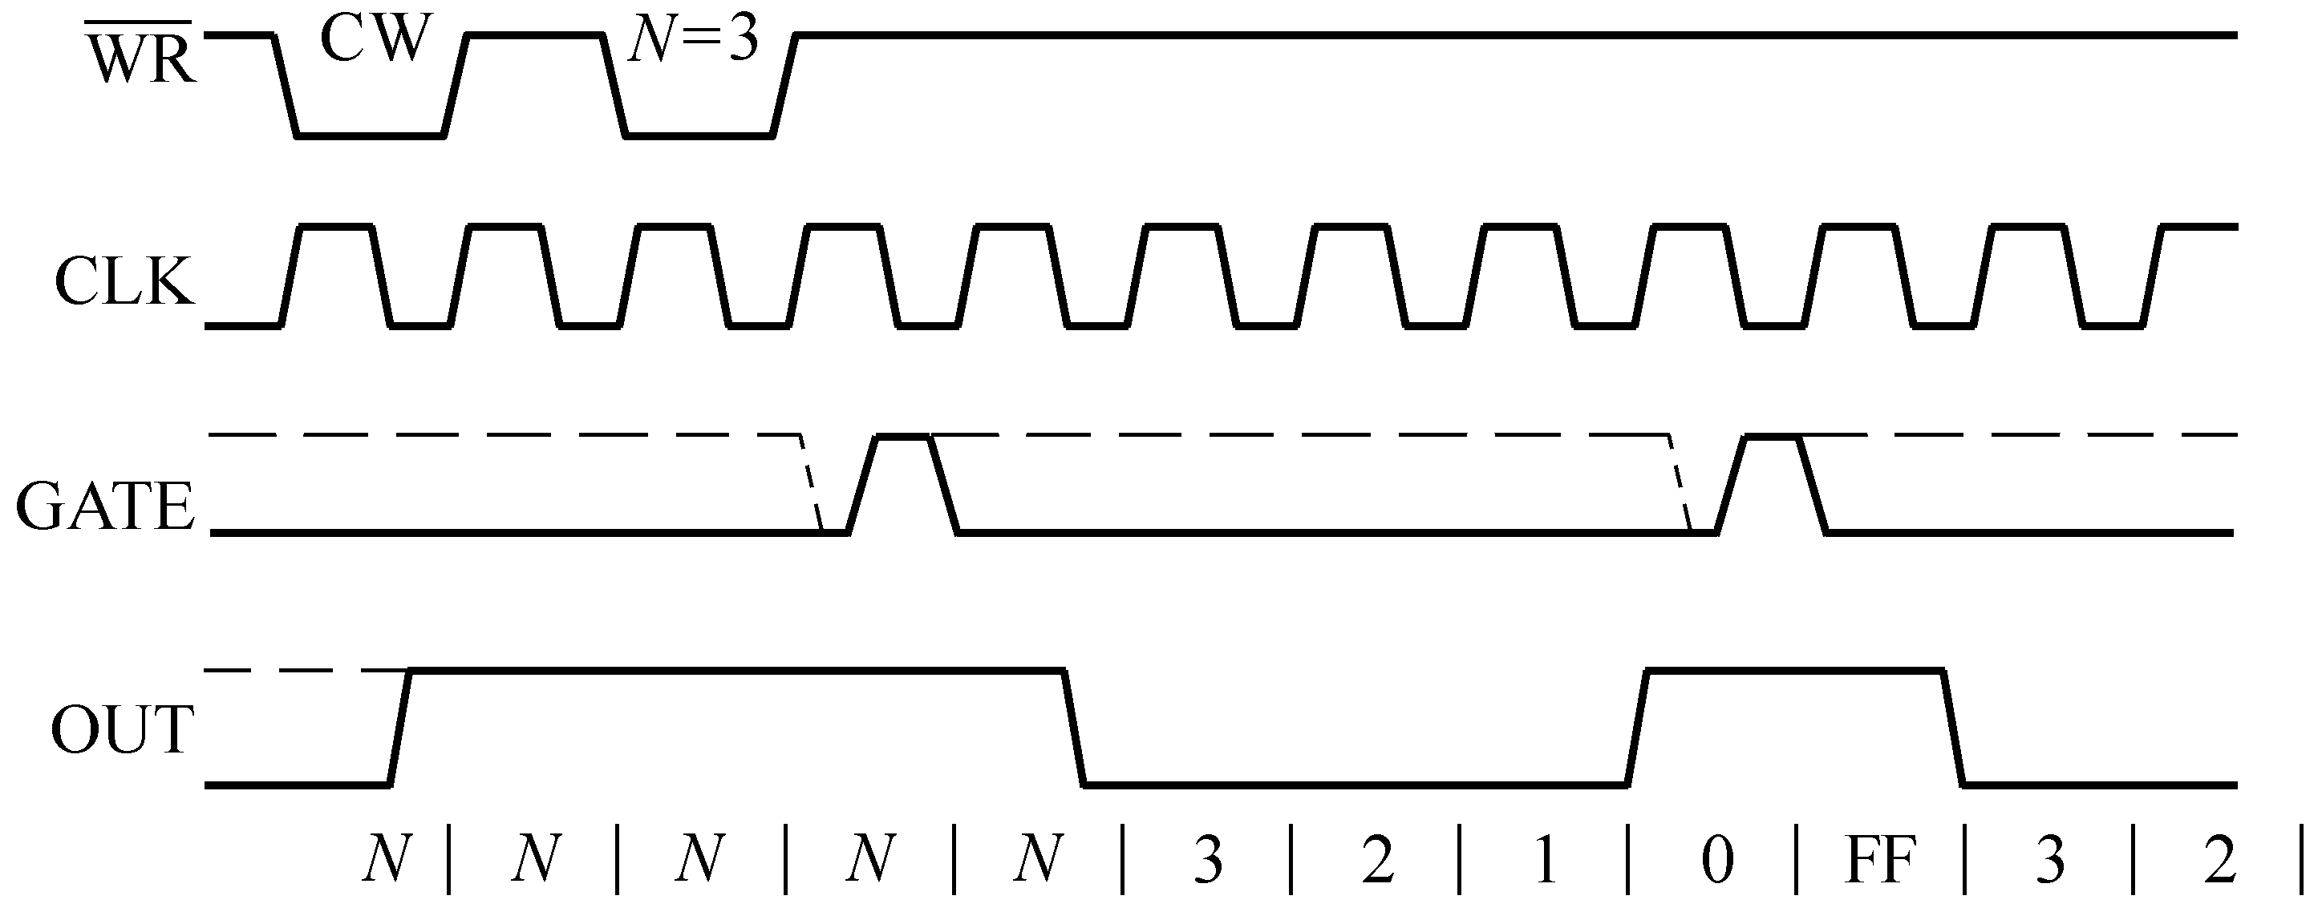
9.5 8253/8254的工作模式
模式1—— 可重复触发的单稳态触发器
图9.4 模式1的时序图

Slide 16
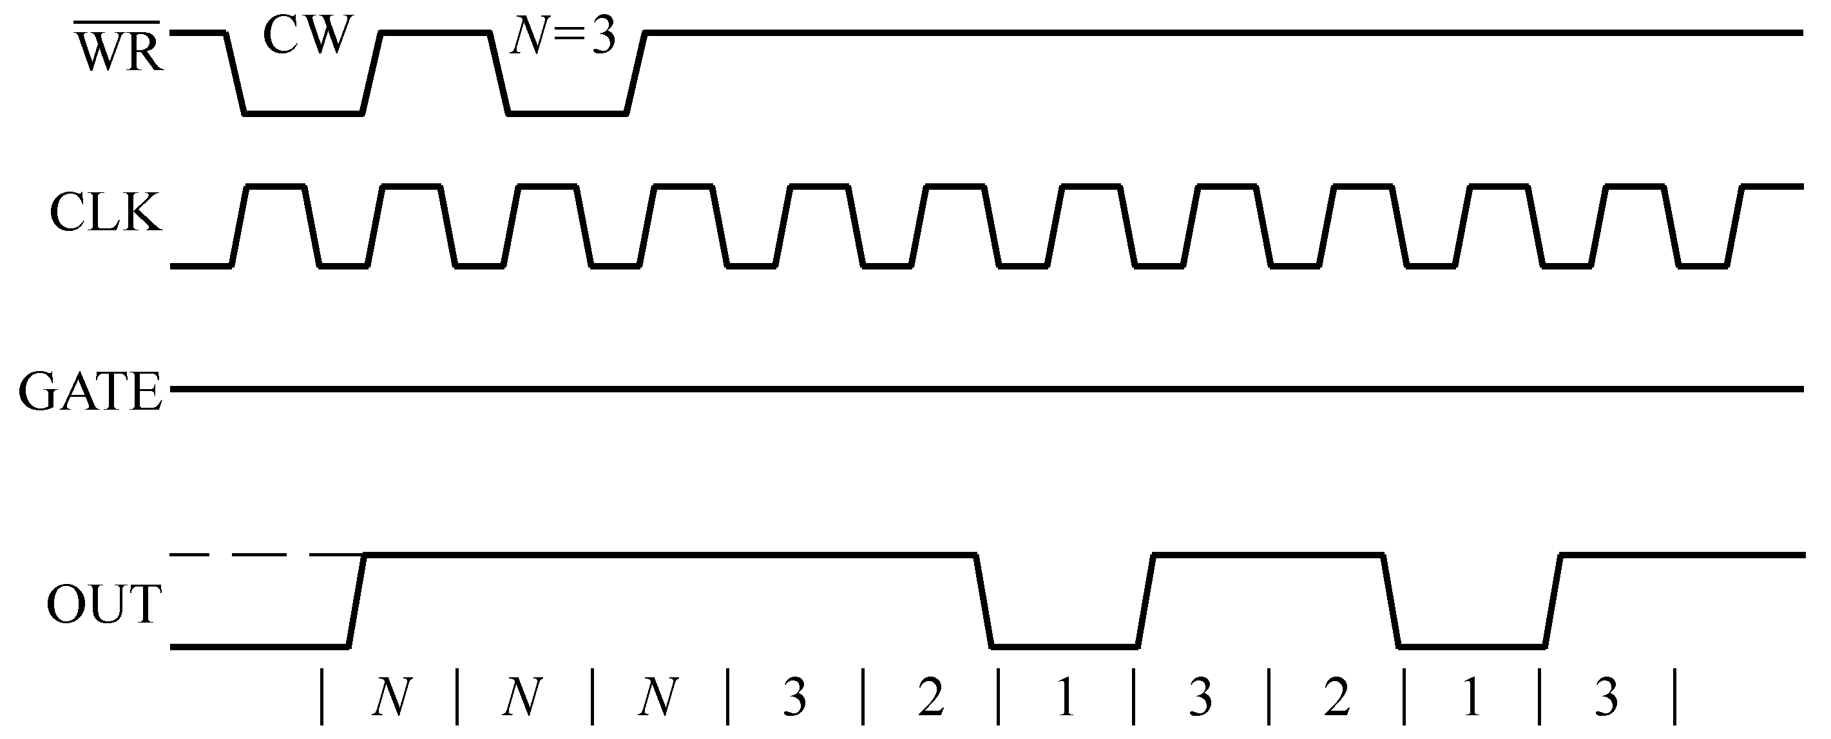
9.5 8253/8254的工作模式
模式2——分频器
图9.5 模式2的时序图

Slide 17
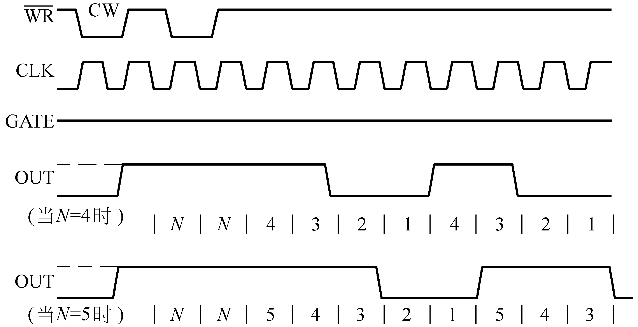
9.5 8253/8254的工作模式
模式3——方波发生器
图9.6 模式3的时序图

Slide 18
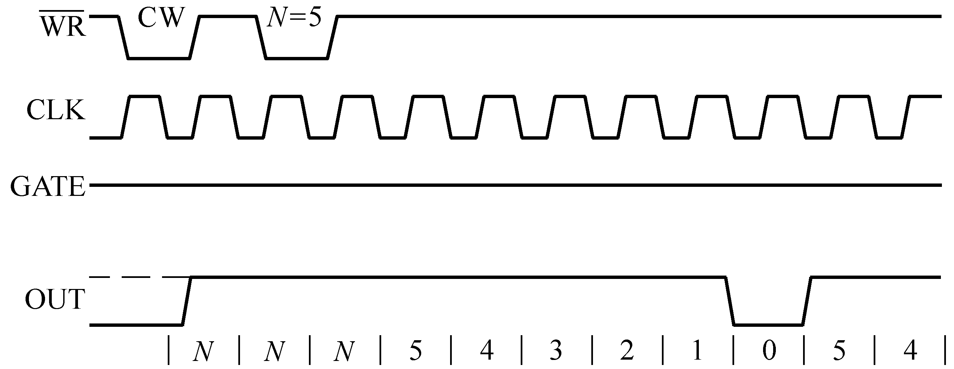
9.5 8253/8254的工作模式
模式4——软件触发的选通信号发生器
图9.7 模式4的时序图

Slide 19
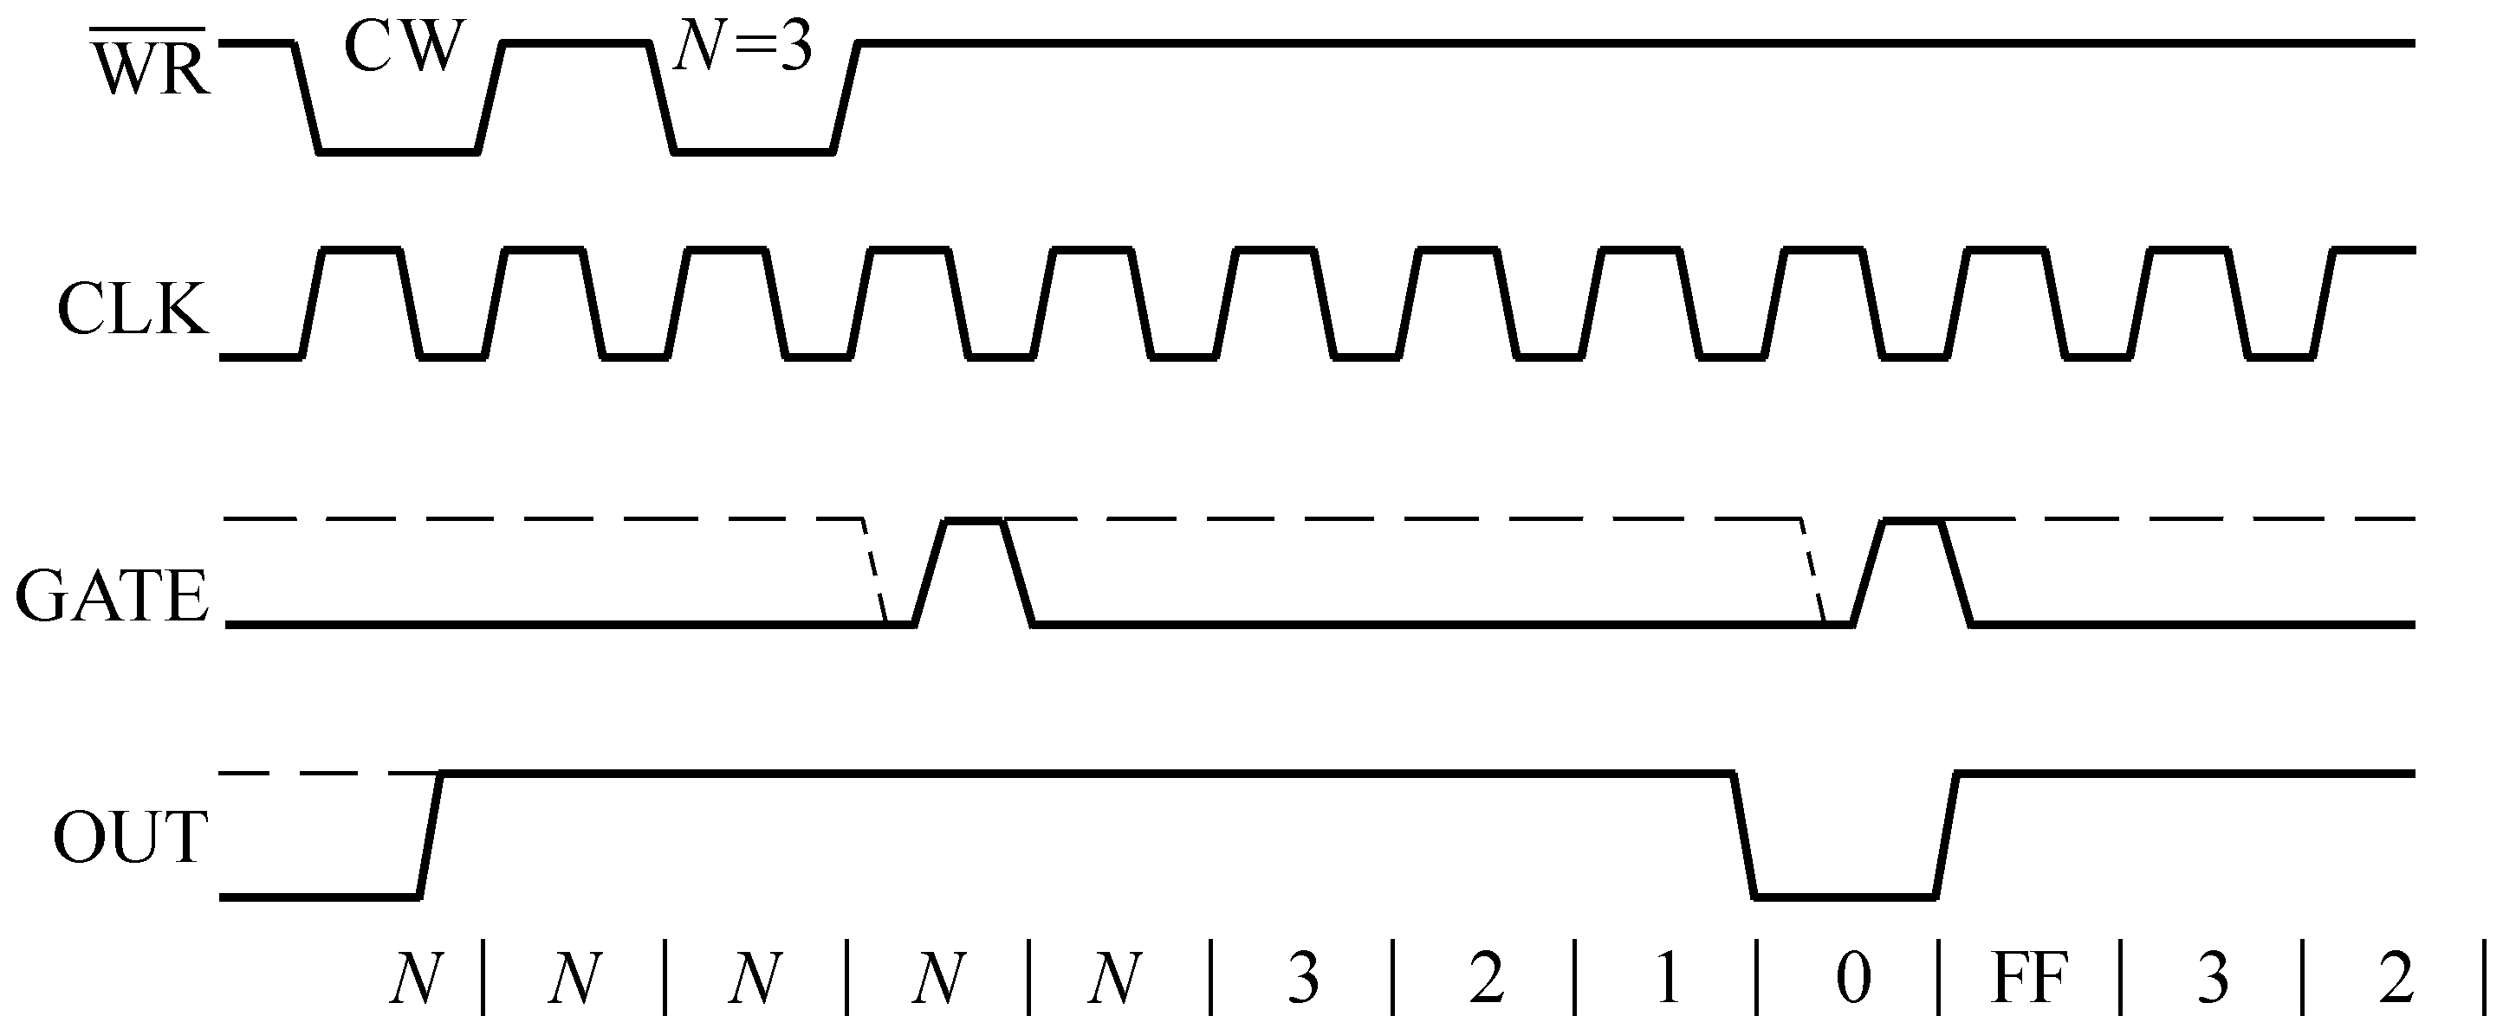
9.5 8253/8254的工作模式
模式5——硬件触发的选通信号发生器
图9.8 模式5的时序图

Slide 20
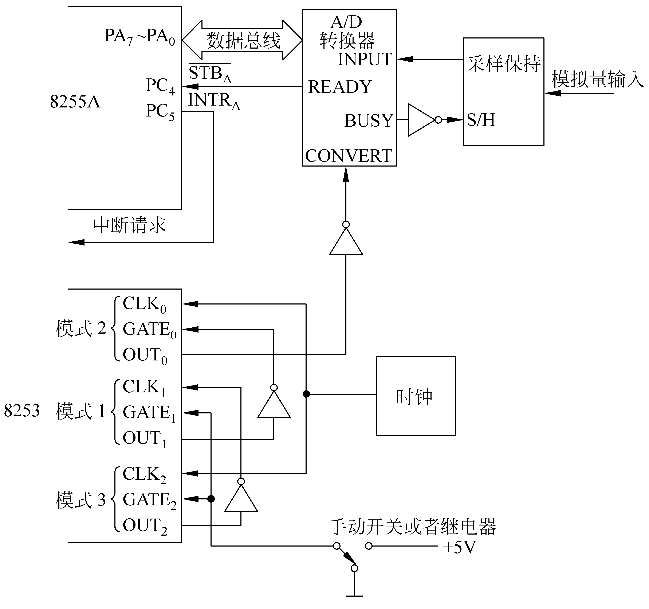
9.6 8253/8254应用举例（1）
用8253/8254为A/D子系统提供采样信号的例子

Slide 21
9.5 8253/8254的工作模式（2）
程序段下：
    MOV AL，14H
    OUT 76H，AL ；将计数器0设置为模式2
    MOV AL，LCNT
    OUT 70H，AL ；对计数器0设置计数初始值L(二进制)
    MOV AL，73H
    OUT 76H，AL ；将计数器1设置为模式1
    MOV AX，MCNT
    OUT 72H，AL
    MOV AL，AH
    OUT 72H，AL ；对计数器1设置初始值M(BCD码)
    MOV AL，96H
    OUT 76H，AL ；将计数器2设置为模式3
    MOV AL，NCNT
    OUT 74H，AL ；对计数器2设置初始值N(二进制)

Slide 22
9.7 32位微机系统中的多功能接口芯片82380
高集成度和多功能
兼容性好

Slide 23
9.7.1 多功能接口芯片82380的组成和信号
内部含有：
  １个8通道的32位DMA控制器；
  20级的可编程中断控制器；
  4个16位计数器/定时器；
  动态RAM刷新电路；
  系统复位逻辑电路；
  插入等待状态的控制电路；
  内部总线仲裁电路。

Slide 24
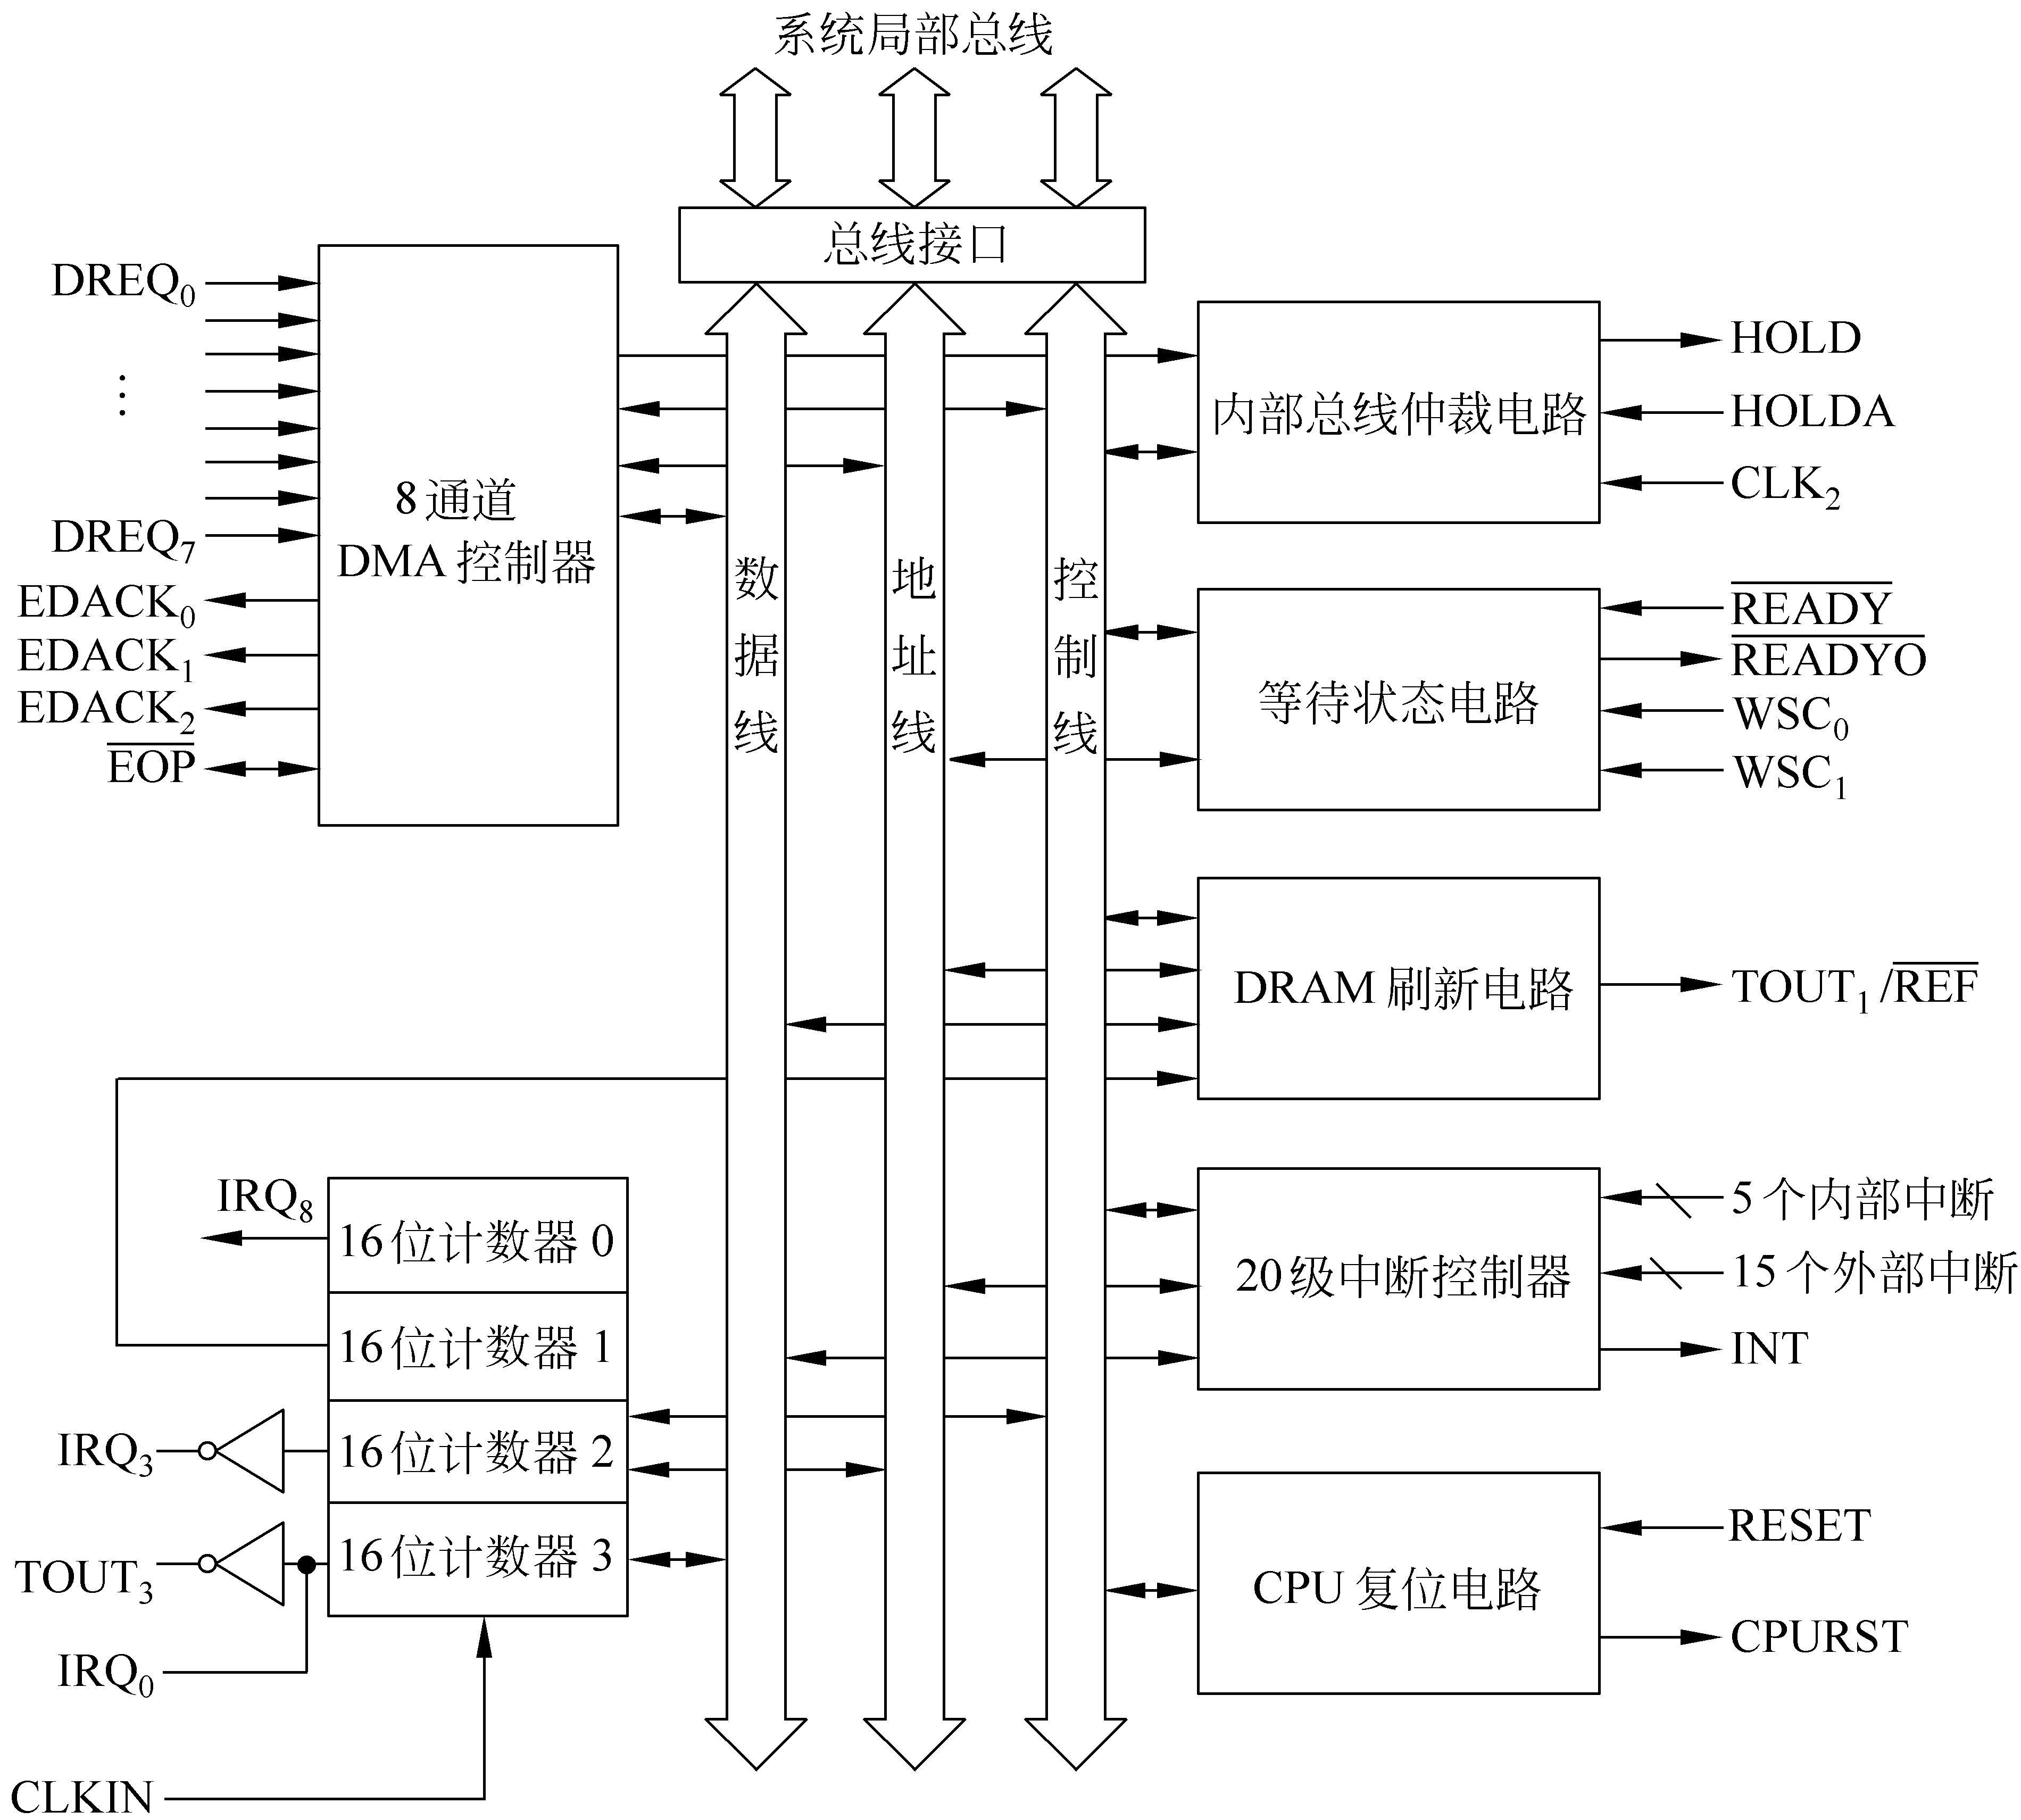
9.7.1 多功能接口芯片82380的组成和信号
82380的基本功能结构

Slide 25
9.7.1 多功能接口芯片82380的组成和信号
对外连接信号：
  DREQ7～DREQ0
  EDACK2～EDACK0
  EOP
  HOLD
  HLDA

Slide 26
9.7.1 多功能接口芯片82380的组成和信号
主要组成
  DMA控制器
  中断控制器
  计数器/定时器
  等待状态电路
  CPU复位电路

Slide 27
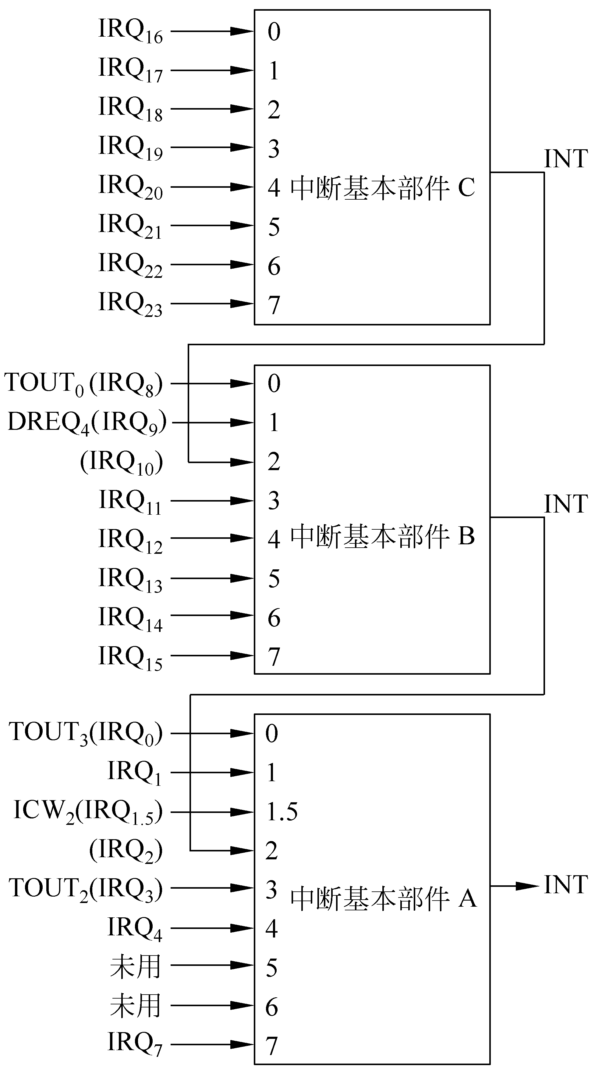
9.7.1 多功能接口芯片82380的组成和信号
82380的中断控制器

Slide 28
9.7.1 多功能接口芯片82380的组成和信号
5个内部中断
  IRQ1和IRQ4
  IRQ1.5
  IRQ0和IRQ8

Slide 29
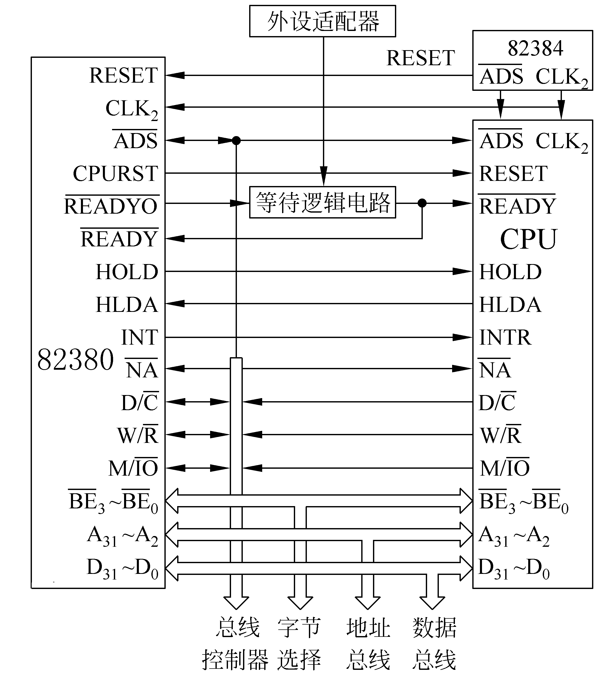
9.7.2 82380和CPU的连接

